Slide 1
ВНИМАНИЕ !!! «Весенний паводок»

Slide 2
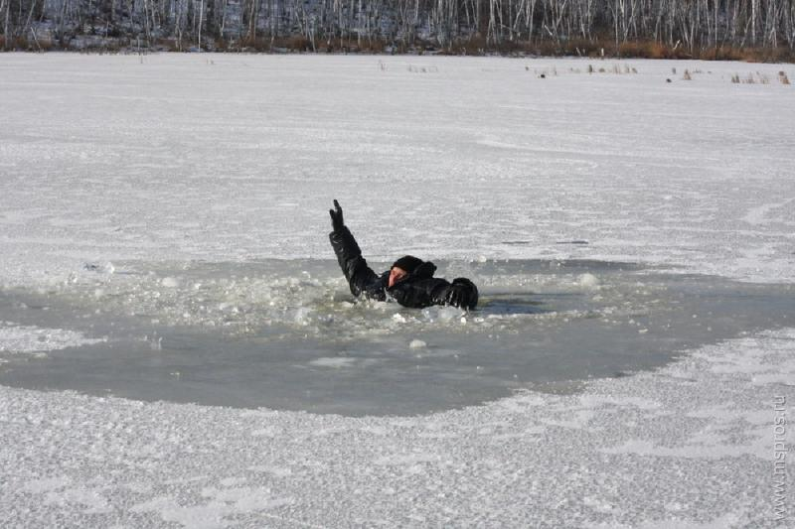
В период паводка особенно опасны, карьеры, мелкие водоёмы, протоки, овраги.

Slide 3
Помните:
На весеннем льду легко провалиться;
· Быстрее всего процесс распада льда происходит у берегов;
· Весенний лед, покрытый снегом, быстро превращается в рыхлую массу.
Взрослые!
Не оставляйте детей без присмотра!
Оставаясь без присмотра родителей и старших, не зная мер безопасности, дети играют на обрывистом берегу, а иногда катаются на льдинах водоема. Такая беспечность порой кончается трагически.
Весной нужно усилить контроль за местами игр детей.

Slide 4
ШКОЛЬНИКАМ ЗАПРЕЩАЕТСЯ: · выходить на водоемы; · переправляться через реку в период ледохода; · подходить близко к реке в местах затора льда; · стоять на обрывистом берегу, подвергающемуся разливу и обвалу; · собираться на мостиках, плотинах и запрудах; · приближаться к ледяным заторам, отталкивать льдины от берегов; · измерять глубину реки или любого водоема; · ходить по льдинам и кататься на них.

Slide 5
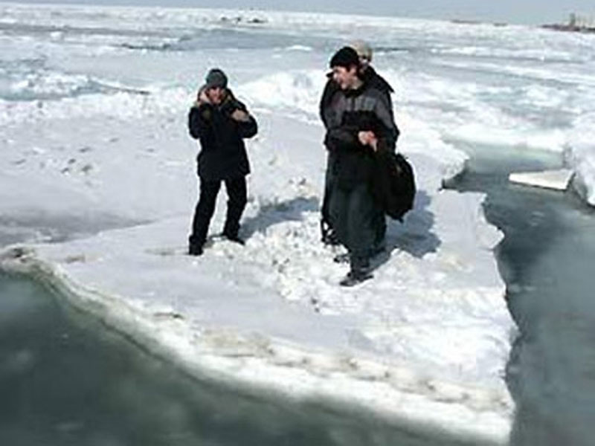

Slide 6
ПРАВИЛА ПОВЕДЕНИЯ
Если вы провалились на льду реки или озера:
1) не паникуйте;
2) широко раскиньте руки по кромкам льда и старайтесь не погружаться с головой;
3) без резких движений нужно выбираться на лед, наползая грудью и поочередно вытаскивая на поверхность ноги:
4) выбравшись из пролома, нужно откатиться, а затем ползти в ту сторону, откуда пришли.
5) несмотря на то, что сырость и холод толкают вас побежать, будьте осторожны до самого берега.

Slide 7
Если на ваших глазах провалился на льду человек, используйте для спасения ремни, шарфы, палки, лыжи и даже санки:
1) немедленно крикните пострадавшему, что идете на помощь;
2) приближайтесь к полынье только ползком, широко раскинув руки (будет лучше, если вы можете подложить под себя лыжи, доску, фанеру, чтобы увеличить площадь опоры);
3) не приближайтесь к самому краю полыньи;
4) подайте пострадавшему средство спасения, тащите его на лед и отползайте из опасной зоны;
5) как можно быстрее доставить пострадавшего в теплое место, растереть, переодеть в сухое и напоить чаем.

